Slide 1
图解十二缘起支
课程补充资料

Slide 3
前世阶段
无明、行

Slide 4
一、无明支
图示：盲人走山路

Slide 5
二、行支
图示：陶工制作陶器
由于无明，产生烦恼而造业，
行即善的业和恶的业

Slide 6
现世阶段
识、名色、入、触、受、爱、取、有

Slide 7
三、识支（果位识）
图示：猴子
上窜下跳一刻不停歇
一生的开始，心识入胎第一刹那

Slide 8
四、名色支
图示：二人共同乘船渡海
名：精神，心识部分
色：物质，外境、身体
从入胎第二刹那开始

Slide 9
五、（六）入支
图示：有六个窗洞的空房子
窗洞代表六根
六根开始形成，逐渐发育成熟的阶段，准备开始接收信息了

Slide 10
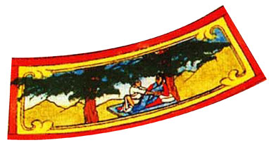
六、触支
图示：男女做不净行
接触，六根成熟，开始接触到外境的阶段，能够辨别外境的能力称为触

Slide 11
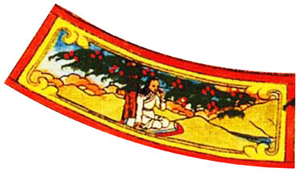
七、受支
图示：人眼睛中了利箭
有触就有了苦乐的感受，从能够辨别苦乐感受的因开始直到造业前的阶段
1、乐受
2、苦受
3、舍受

Slide 12
八：爱支
图示：酒鬼
贪欲（耽着，沉浸）
1、乐受-靠近之爱
2、苦受-乖离之爱
3、舍受-无倾向之爱

Slide 13
九：取支
图示：人摘果子
有爱就有了行为，取舍之意
同前世的“行支”

Slide 14
十：有支
图示：孕妇
善、恶的业，即轮回之因，有了善恶因果的种子（因位识）

Slide 15
后世阶段
生、老死

Slide 16
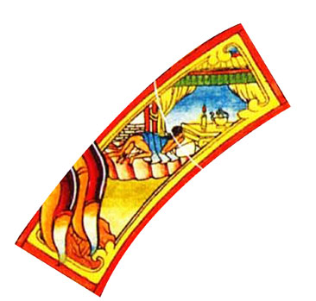
十一、生支
图示：孕妇生孩子
生即是识，即投胎第一刹那

Slide 17
十二、老死支
图示：老人背死尸
先老还是先死是不一定的，所以老和死放在一支；老死是生的过患，有生则一定有老死

Slide 18
三个阶段、两重因果

